Slide 1

Pruebas de Software
Introducción a Desarrollo Guiado por las Pruebas (TDD)
Docentes: Eduardo Diez
Pablo San Román
Año: 2025

Slide 2
Origen de TDD
Test Driven Development (TDD) o Desarrollo Guiado por las Pruebas, es una práctica iterativa de diseño de software orientado a objetos, que fue presentada por Kent Beck y Ward Cunningham como parte de XP (Extreme Programming).

Slide 3
XP y Scrum
XP junto a Scrum son unas de las metodologías denominadas ágiles para el desarrollo de software más populares del mercado.

Slide 4
Pilares de TDD: I
Test-First: las pruebas se escriben antes de escribir el propio código, y las mismas son escritas por los propios desarrolladores, esto busca que los mismos logren un mayor entendimiento de lo que deben desarrollar mediante la construcción del código que lo va a probar

Slide 5
Pilares de TDD: II
Automatización: las pruebas deben ser escritas en código, y esto permite que se ejecuten automátizadamente las veces que sea necesario, y el solo hecho de ejecutar las pruebas debe mostrar si la ejecución fue correcta o no.

Slide 6
Pilares de TDD: III
Refactorizar el código: permite mantener la calidad de la arquitectura, se cambia el diseño sin cambiar la funcionalidad, manteniendo las pruebas como reaseguro.

Slide 7
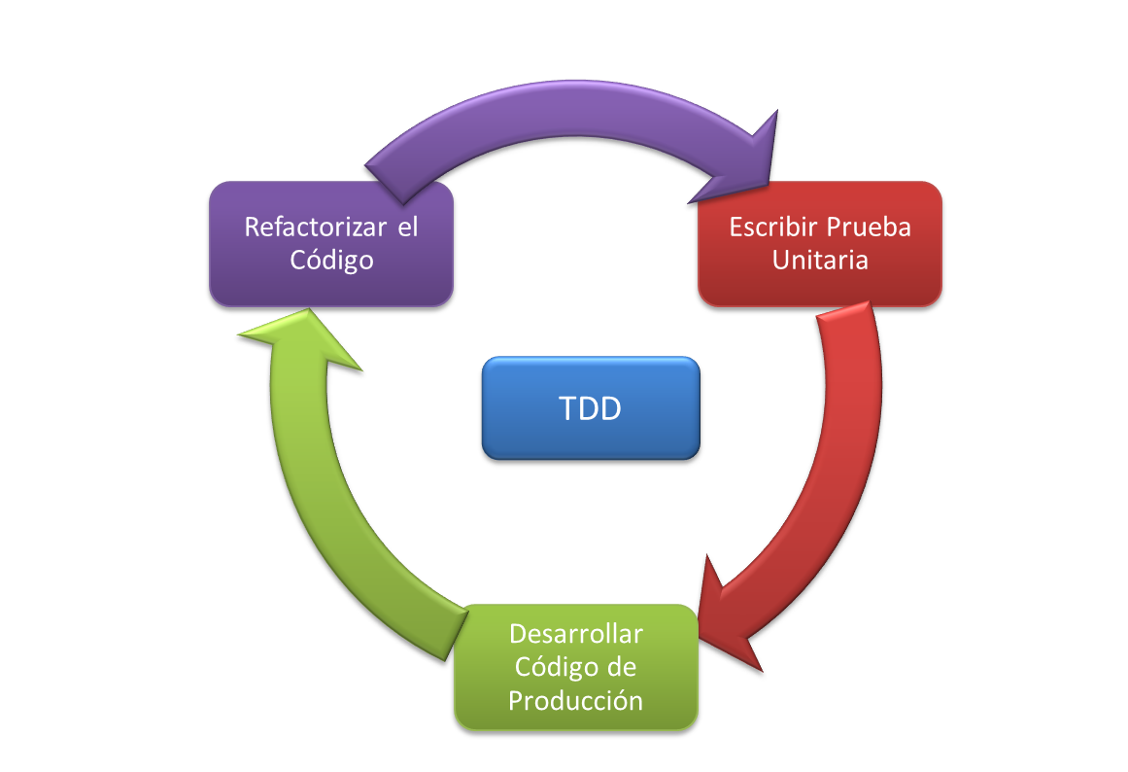
Esquema de TDD

Slide 8
Aplicando TDD: I
Elegir un requisito de la lista: se puede empezar por los requisitos que se cree nos dará mayor conocimiento del problema de negocio y que a la vez sea fácilmente implementable, dejando para el final el manejo de casos excepcionales y errores.
2. Escribir una prueba para el requisito elegido: Este paso fuerza al programador a tomar la perspectiva del cliente que utilizará el código.

Slide 9
Aplicando TDD: II
Verificar que la prueba falla: Si la prueba no falla es porque el requisito ya estaba implementado o porque la prueba es errónea.
Escribir la implementación: Escribir el código más sencillo que haga que la prueba funcione.
Ejecutar las pruebas automatizadas: Correr todo el conjunto de pruebas y verificar que funciona correctamente.

Slide 10
Aplicando TDD: III
Refactorizar: se utilizará principalmente para eliminar código duplicado, reemplazar los Mocks y Stubs que se encuentren en el código, etc.
Actualización de la lista de requisitos: se tacha el requisito recién implementado. Luego se agregan requisitos que se hayan visto como necesarios durante este ciclo tales como que una funcionalidad esté desacoplada de otra o alguna faltante detectada.

Slide 11
Aplicando TDD: IV
Aplicar TDD implica que ninguna nueva funcionalidad se debe escribir por adelantado.

Slide 12
Ventajas: I
Hacer test es caro, pero al automatizarlo, este costo es rápidamente amortizado mediante su reiterada utilización.
Podemos desvincular el factor humano en la ejecución de las pruebas, ya que al automatizar las mismas cada una de ellas determina si se ejecutó con éxito o no.
Las pruebas pueden tomarse como un criterio de aceptación.

Slide 13
Ventajas: II
El autor del código no se encuentra condicionado por el código a probar.
Permite especificar el comportamiento esperado sin restringirse a una implementación.
Facilita la refactorización, permite mantener el diseño del código limpio, mejorando su mantenimiento y disminuyendo el costo de la misma.

Slide 14
Desventajas: I
TDD no reemplaza las pruebas de humanos ya que toda la seguridad que nos da TDD viene de código escrito por humanos.
Al escribirse las pruebas de a una a la vez, se debe analizar según el proyecto y el grupo de trabajo con el que se cuenta si es factible utilizar metodologías ágiles y más puntualmente TDD para no sucumbir ante el caos.

Slide 15
Desventajas: II
Se debe contar con desarrolladores con una visión más general del proyecto y no un simple generador de código.
TDD no reemplaza al diseño !

Slide 16
Desventajas: III
Se requiere que las pruebas puedan automatizarse. Esto resulta complejo en los siguientes dominios:
Bases de Datos: agrega complejidad ya que debe haber disponible una BD para test donde pueda cargarse datos, verificarlos, etc.
Interfaces Gráficas de usuario: hay formas más amenas de testear esto.
Objetos distribuidos: los Mocks pueden ayudar.

Slide 17
Fuentes
http://web.fi.uba.ar/~cfontela/Fontela_EstadoDelArteTDD_UNLP_EIS.pdf
http://includeblogh.blogspot.com.ar/2014/12/fakes-stubs-y-mocks-cual-es-la.html
http://sedici.unlp.edu.ar/bitstream/handle/10915/41604/Documento_completo.pdf?sequence=1

Slide 18
Lecturas recomendadas:
Documentación y pruebas Antes del paradigma de objetos – Carlos Fontela:
http://materias.fi.uba.ar/7507/content/20101/lecturas/documentacion_pruebas.pdf

Slide 19


